Slide 1

ПРОЕКТ- ИГРА В ВОПРОСАХ И ОТВЕТАХ «БЮДЖЕТНАЯ ТЕРМИНОЛОГИЯ – ЭТО ПРОСТО И ИНТЕРЕСНО!»
Номинация: «Популярный словарь бюджетных терминов»
Выполнила: Студентка ФК-1407
Срмикян К.С.

Slide 2


ВОПРОС: обязательный, индивидуально безвозмездный платеж, взимаемый с организаций и физических лиц в форме отчуждения принадлежащих им на праве собственности, хозяйственного ведения или оперативного управления денежных средств в целях финансового обеспечения деятельности государства и (или) муниципальных образований – ЭТО?
Подсказка:
Ответ:
Бюджет

Slide 3
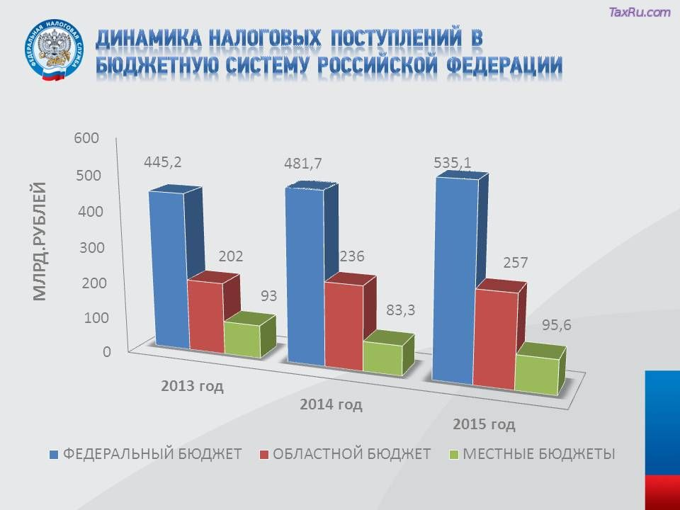
ВОПРОС: свод бюджетов бюджетной системы Российской Федерации на соответствующей территории (за исключением бюджетов государственных внебюджетных фондов) без учета межбюджетных трансфертов между этими бюджетами– ЭТО?,
Подсказка:
Ответ:
Бюджет консолидированный

Slide 4

ВОПРОС: требование к участникам бюджетного процесса по соблюдению законов и иных нормативных правовых актов, а также добросовестного отношения к исполнению своих полномочий с целью обеспечения сохранности и повышения эффективности использования бюджетных средств - ЭТО?
Подсказка:
Ответ:
Бюджетная дисциплина

Slide 5
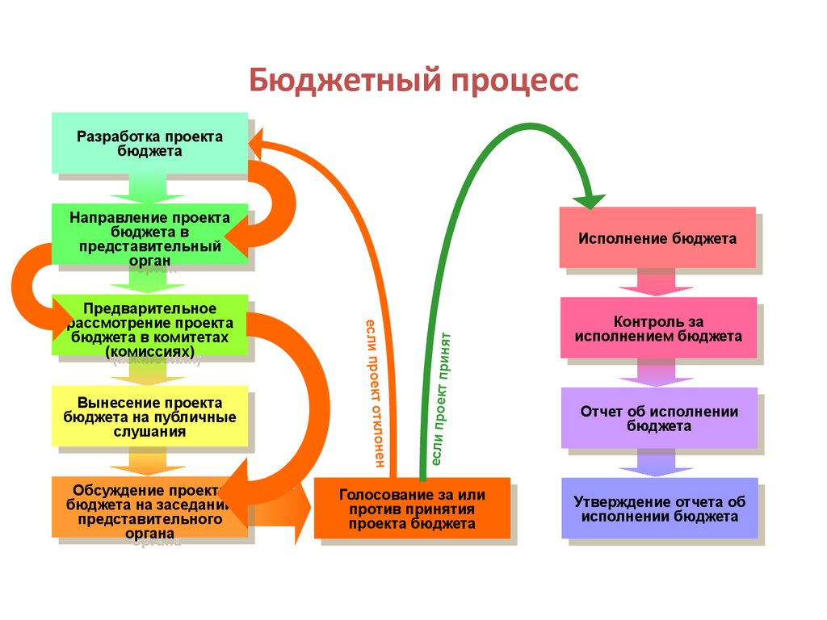
ВОПРОС: регламентируемая законом деятельность органов государственной власти, органов местного самоуправления и иных участников бюджетного процесса по составлению и рассмотрению проектов бюджетов, утверждению и исполнению бюджетов, контролю за их исполнением, осуществлению бюджетного учета, составлению, внешней проверке, рассмотрению и утверждению бюджетной отчетности – ЭТО?
Подсказка:
Ответ:
Бюджетный процесс

Slide 6
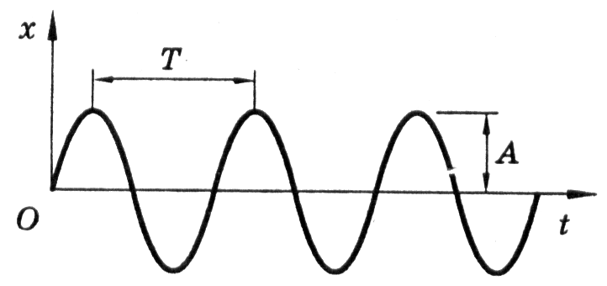

ВОПРОС: период, в течение которого полностью совершаются все стадии бюджетного процесса – ЭТО?
Подсказка:
Ответ:
Бюджетный период

Slide 7

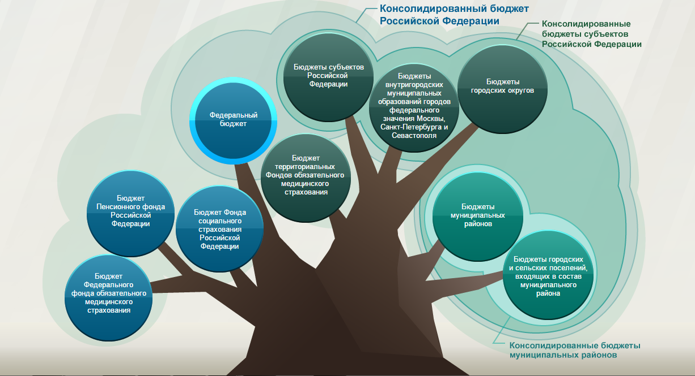
ВОПРОС: основанная на экономических отношениях и государственном устройстве Российской Федерации, регулируемая законодательством Российской Федерации совокупность федерального бюджета, бюджетов субъектов Российской Федерации, местных бюджетов и бюджетов государственных внебюджетных фондов - ЭТО?
Подсказка:
Ответ:
Бюджетная система Российской Федерации

Slide 8
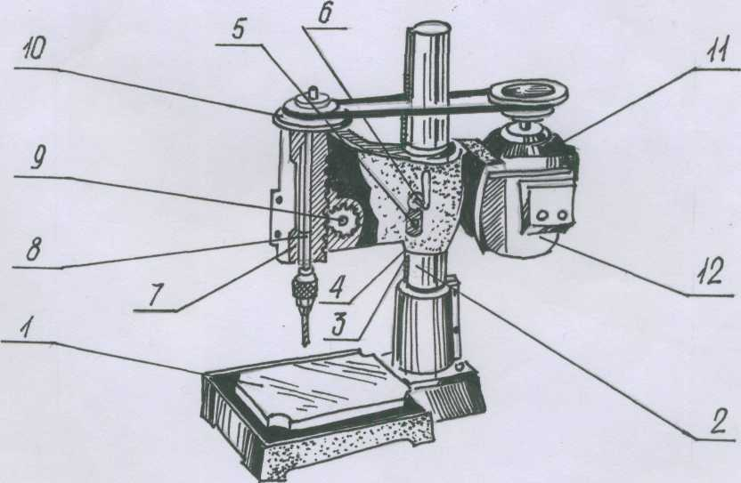

ВОПРОС: организация бюджетной системы и принципы ее построения – ЭТО?
Подсказка:
Ответ:
Бюджетное устройство

Slide 9
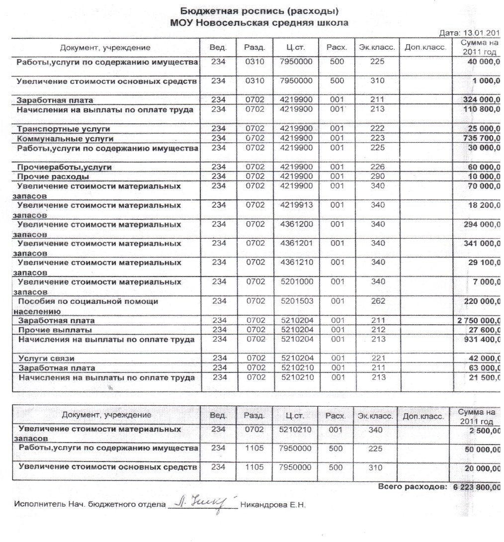
ВОПРОС: документ, который составляется и ведется главным распорядителем бюджетных средств (главным администратором источников финансирования дефицита бюджета) в соответствии с законодательством в целях исполнения бюджета по расходам (источникам финансирования дефицита бюджета) – ЭТО?
Подсказка:
Ответ:
Бюджетная роспись

Slide 10


ВОПРОС: денежные средства, предоставляемые бюджетом другому бюджету бюджетной системы, юридическому лицу (за исключением государственных (муниципальных) учреждений), иностранному государству, иностранному юридическому лицу на возвратной и возмездной основах - ЭТО
Подсказка:
Ответ:
Бюджетный кредит

Slide 11


ВОПРОС: упорядоченная система сбора, регистрации и обобщения информации в денежном выражении о состоянии финансовых и нефинансовых активов и обязательств Российской Федерации, субъектов Российской Федерации и муниципальных образований, а также об операциях, изменяющих указанные активы и обязательства, осуществляется методом начислений (поступление средств на счета) и кассовым методом (расходование средств со счетов) - ЭТО
Подсказка:
Ответ:
Бюджетный учет

Slide 12
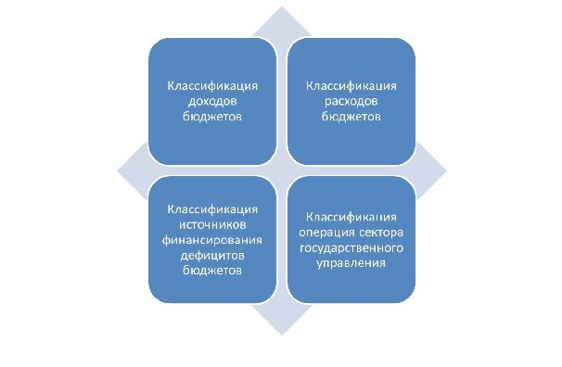
ВОПРОС: группировка доходов, расходов и источников финансирования дефицитов бюджетов бюджетной системы Российской Федерации, используемой для составления и исполнения бюджетов, а также группировкой доходов, расходов и источников финансирования дефицитов бюджетов и (или) операций сектора государственного управления, используемой для ведения бюджетного (бухгалтерского) учета, составления бюджетной (бухгалтерской) и иной финансовой отчетности, обеспечивающей сопоставимость показателей бюджетов бюджетной системы Российской Федерации – ЭТО?
Подсказка:
Ответ:
Бюджетная классификация

Slide 13

ВОПРОС: разновидность финансового контроля, осуществляемого уполномоченными органами за деятельностью участников бюджетного процесса, связанную с мобилизацией, распределением и использованием средств бюджетов бюджетной системы – ЭТО?
Подсказка:
Ответ:
Бюджетный контроль

Slide 14



ВОПРОС: обязательства, возникающие в валюте Российской Федерации, а также обязательства субъектов Российской Федерации и муниципальных образований перед Российской Федерацией, возникающие в иностранной валюте в рамках использования целевых иностранных кредитов (заимствований)- ЭТО?
Подсказка:
Ответ:
Внутренний долг

Slide 15

ВОПРОС: обязательства, возникающие в иностранной валюте, за исключением обязательств субъектов Российской Федерации и муниципальных образований перед Российской Федерацией, возникающих в иностранной валюте в рамках использования целевых иностранных кредитов (заимствований) – ЭТО?
Подсказка:
Ответ:
Внешний долг

Slide 16
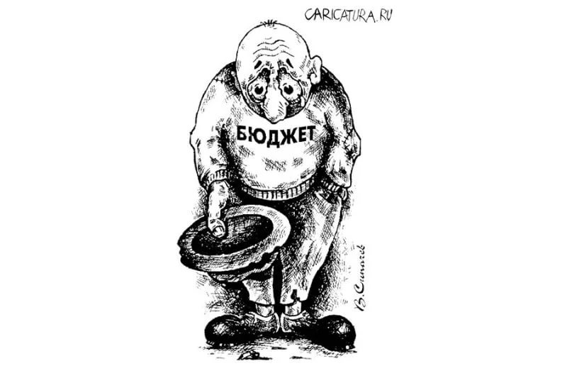
ВОПРОС: превышение расходов бюджета над его доходами – ЭТО?
Подсказка:
Ответ:
Дефицит бюджета

Slide 17
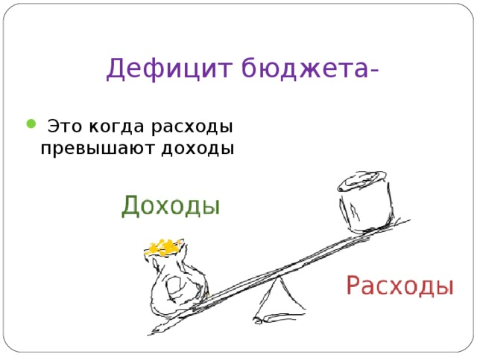
ВОПРОС: превышение доходов бюджета над его расходами – ЭТО?
Подсказка:
Ответ:
Профицит бюджета

Slide 18

ВОПРОС: правовой режим, при котором обращение взыскания на средства бюджетов бюджетной системы Российской Федерации осуществляется только на основании судебного акта за исключением установленных законом случаев – ЭТО?
Подсказка:
Ответ:
Иммунитет бюджетов

Slide 19
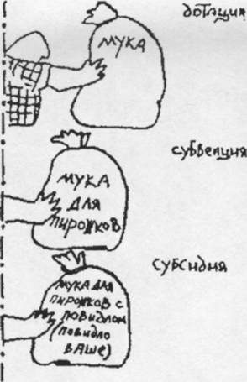

ВОПРОС: денежные средства, предоставляемые одним бюджетом другому для участия вышестоящего бюджета в финансировании расходов нижестоящего бюджета при исполнении функций и задач нижестоящего бюджета – ЭТО?
Подсказка:
Ответ:
Субсидия

Slide 20
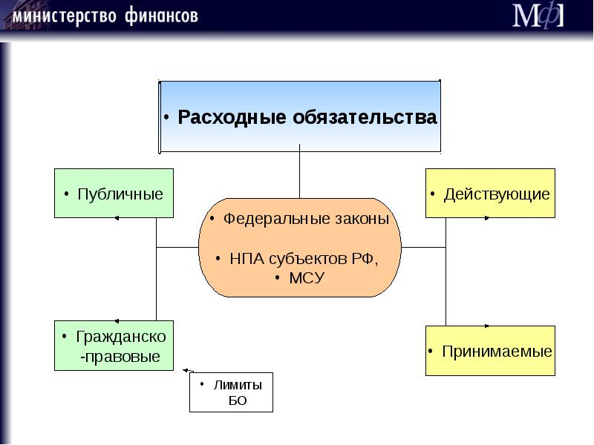
ВОПРОС: обусловленные законом, иным нормативным правовым актом, договором или соглашением обязанности публично-правового образования (Российской Федерации, субъекта Российской Федерации, муниципального образования) или действующего от его имени казенного учреждения предоставить физическому или юридическому лицу, иному публично-правовому образованию, субъекту международного права средства из соответствующего бюджета – ЭТО?
Подсказка:
Ответ:
Расходные обязательства

Slide 21
ВОПРОС: межбюджетные трансферты, предоставляемые бюджетам субъектов Российской Федерации в целях финансового обеспечения расходных обязательств субъектов Российской Федерации и (или) муниципальных образований, возникающих при выполнении полномочий Российской Федерации, переданных для осуществления органам государственной власти субъектов Российской Федерации и (или) органам местного самоуправления в установленном порядке – ЭТО?
Подсказка:
Ответ:
Субвенция

Slide 22
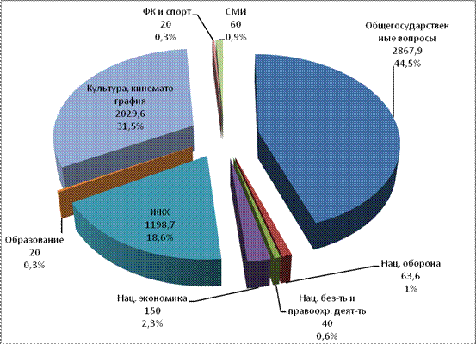
ВОПРОС: выплачиваемые из бюджета денежные средства, за исключением средств, являющихся в соответствии с Бюджетным кодексом РФ источниками финансирования дефицита бюджета – ЭТО?
Подсказка:
Ответ:
Расходы бюджета

Slide 23

ВОПРОС: государственное (муниципальное) учреждение, финансовое обеспечение выполнения функций которого, в том числе по оказанию государственных (муниципальных) услуг физическим и юридическим лицам в соответствии с государственным (муниципальным) заданием, осуществляется за счет средств соответствующего бюджета путем выделения субсидий на выполнение задания - ЭТО
Подсказка:
Ответ:
Бюджетное учреждение

Slide 24
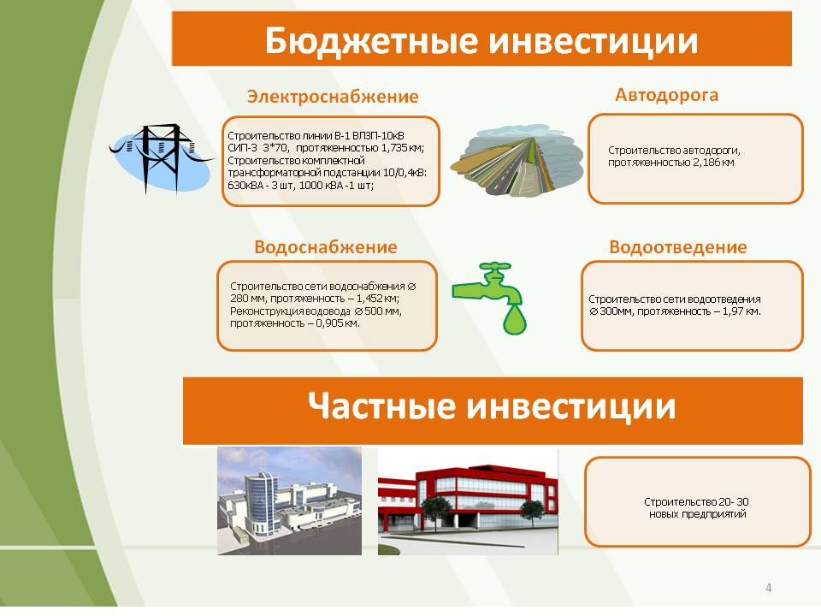
ВОПРОС: бюджетные средства, направляемые на создание или увеличение за счет средств бюджета стоимости государственного (муниципального) имущества – ЭТО?
Подсказка:
Ответ:
Бюджетные инвестиции

Slide 25
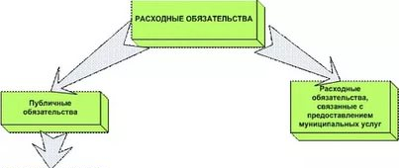

ВОПРОС: публичные обязательства перед физическим лицом, подлежащие исполнению в денежной форме в установленном соответствующим законом, иным нормативным правовым актом размере или имеющие установленный порядок его индексации, за исключением выплат физическому лицу, предусмотренных статусом государственных (муниципальных) служащих, а также лиц, замещающих государственные должности Российской Федерации, государственные должности субъектов Российской Федерации, муниципальные должности, работников казенных учреждений, военнослужащих, проходящих военную службу по призыву (обладающих статусом военнослужащих, проходящих военную службу по призыву), лиц, обучающихся (воспитанников) в государственных (муниципальных) образовательных учреждениях – ЭТО?
Подсказка:
Ответ:
Публичные нормативные обязательства

Slide 26

Спасибо за внимание!
:

